Slide 1



UNIVERSIDAD NACIONAL DE EDUCACIÓN
ENRIQUE GUZMAN Y VALLE
TALLER
DE
REDACCIÓNCIENTÍFICA
DOCENTE: DRA.MARTINA BAZÁN
AÑO: 2022

Slide 2
¿QUÉ ES LA REDACCIÓN CIENTÍFICA
Cómo escibir y publicar trabajos cintíficos
Exponga sus hechos tan sencillamente como pueda, incluso audazmente. Nadie espera flores de elocuencia ni ornamentos literarios en un artículo de investigación.
R. B. MCKERROW
Miembro de la Academia Británica “FBA” (12 de diciembre de 1872 - 20 de enero de 1940) fue uno de los principales bibliógrafos y eruditos de Shakespeare del siglo XX.

Slide 3

01
NECESIDAD DE LA CLARIDAD

Slide 4
01_NECESIDAD DE LA CLARIDAD
La claridad
Una mente clara, aborda un problema claramente formulado llega a unas conclusiones claramente enunciadas.
Si se dice algo por primera vez, la claridad es esencial.
Si aporta conocimientos nuevos se exige una claridad absoluta en la redacción científica.

Slide 5

02
PERCEPCIÓN DE LAS SEÑALES

Slide 6
02_PERCEPCIÓN DE LAS SEÑALES
Una señal de cualquier clase resulta inútil mientras no se perciba.
Las
señales
Un artículo publicado (señal ) resulta inútil si no es percibido y entendido por el público a qué se destina.
No puede haber sonido sin oyente.
Un experimento científico no está completo hasta que sus resultados se hayan publicado y entendido.

Slide 7

03
COMPRENSIÓN DE LAS SEÑALES

Slide 8
03_ COMPRENSIÓN DE LAS SEÑALES
La Comprensión
Las investigaciones (señales) No tienen necesidad de adornos literarios floridos, metáforas, símiles, Idénticas que induzcan a la confusión.
Y su significado indudable y claro debe serlo no sólo para los colegas del autor sino también para estudiantes que acaban de iniciar su carrera, para los científicos de otras disciplinas y especialmente para los lectores cuya lengua nativa no es la misma del autor.

Slide 9
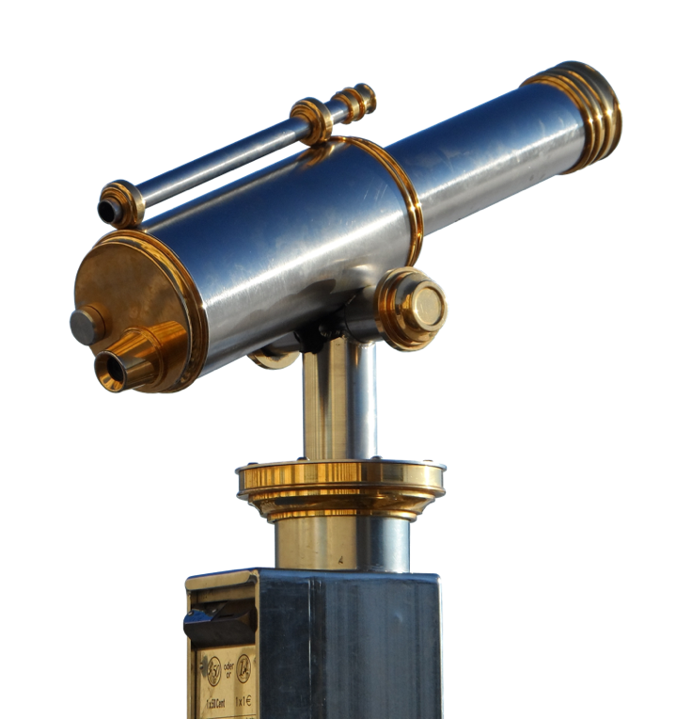
04
LENGUAJE DE LOS ARTÍCULOS CIENTÍFICOS

Slide 10
04_ EL LENGUAJE DE LOS ARTÍCULOS CIENTÍFICOS
LENGUAJE APROPIADO
El Uso correcto del lenguaje
El
Conocimiento científico
El
científico
El
Lenguaje no tiene que ser difícil
Debe comunicarse eficazmente, con claridad y con palabras de significado indudable.
Debe ser culto y evitar que una gran parte del valor de la investigación (datos) se pierda por falta de interés en el proceso comunicativo.
El mejor lenguaje es el que transmite el sentido con el menor número posible de palabras.

Slide 11

FIN
DOCENTE: DRA. MARTINA BAZÁN
AÑO: 2022

